Slide 1
Obecne vlastnené zdroje obnoviteľnej energie v kontexte energetickej demokracie
Barbora Adamková, barbora@adamkova.eu
Diplomová práca obhájená na Katedre environmentálnych štúdií, jún 2021

Slide 2
Klimatická kríza a nutnosť prechodu na OZE
zvyšujúca sa spotreba energie -> nárast emisií skleníkových plynov -> klimatická kríza, ekologický kolaps a zvyšujúce sa sociálne nerovnosti
hrozba zvýšenia globálnej teploty o 1,5°C v porovnaní s predindustriálnou érou a koniec ľudského života ako ho poznáme
uhlíková neutralita do roku 2050 - dekarbonizácia a prechod na obnoviteľné zdroje energie (OZE) (Intergovernmental Panel for Climate Change (IPCC) , 2018)

Slide 3
Rozvoj OZE
energy transition vs energy addition (York, a iní, 2019)
pozor na “energy boomerang effect” - efekt energetického bumerangu (Gunderson, a iní, 2018)
rozvoj OZE nie je iba technologickým riešením
potreba cieleného znižovania energetickej a materiálnej spotreby - koncept nerastu (degrowth) (D'Alisa, a iní, 2015)
dôraz na kolektívne vlastníctvo - energia ako občina, nie komodita (Martinez, 2017)

Slide 4
Energetická demokracia
hlavné piliere:
decentralizácia energetiky;
energetický systém bez korporácií, so spoločnou kontrolou nad distribučnou sieťou aj zdrojmi energie ktorá zabezpečí, že nikto nebude trpieť energetickou chudobou;
bez fosílnych palív;
nesmie spôsobovať škody ľuďom ani prírode (Kunze, a iní, 2014 s. 9)
pôvodná myšlienka je radikálna, žiada demokratizáciu zdrojov energie a zmenu súčasného ľudského postoju ku spotrebe energie

Slide 5
Aspekty energetickej demokracie
Kunze a Becker (2014) identifikujú 4 aspekty ED:
vlastníctvo
demokratizácia a participácia
pridaná hodnota výroby a zamestnanosť
ekológia a sebestačnosť
Szulecki (2018) prichádza s novým typom občana - tzv. prosumer (producer + consumer)

Slide 6
Energetická politika Českej republiky
pomalý odstup od uhlia, podpora jadrovej energetiky, nezáujem o OZE
dlhodobo bez legislatívnej podpory OZE
definícia komunitnej energetiky až v pripravovanej novele energetického zákona
verejná mienka v ČR - útlm uhlia, podpora OZE, samovýrobcov energie aj prechod obcí na OZE (Hnutí DUHA, 2020a)
36 obcí s obecne vlastneným zdrojom tepla, 129 s obecne vlastnenými OZE, 1 energeticky sebestačná obec, 0 energetických družstiev (Hnutí DUHA, 2020b)

Slide 7
Metodologický rámec
Diplomová práca si kladie za cieľ odpovedať na tieto otázky:
1. Aké aspekty energetickej demokracie sú vo vybraných prípadoch obecne vlastnených zdrojov obnoviteľnej energie naplnené? Aké aspekty naplnené nie sú?
2. Akými spôsobmi a v akých podobách sa aspekty prejavujú?
2.1 Využívajú školy FVE na svojich strechách k informovaniu a vzdelávaniu žiakov a žiačok?

Slide 8
Metodologický rámec
kvalitatívna komparatívna analýza
štyri aspekty energetickej demokracie a osem indikátorov
9 obcí, 7 krajov, 11 respondentov a respondentiek
pološtrukturované rozhovory

Slide 9
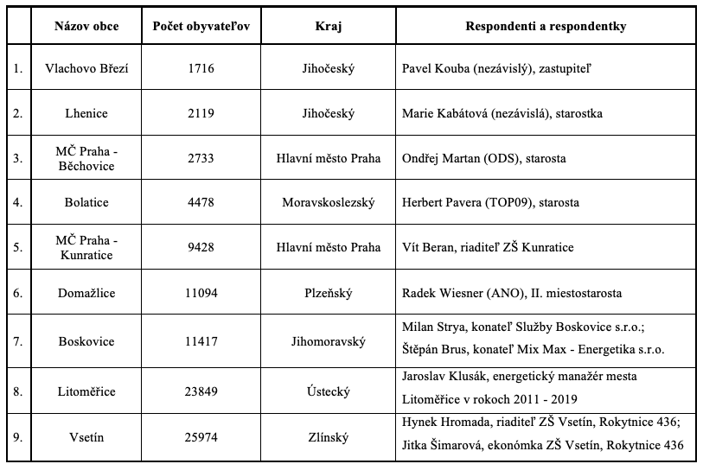

Slide 10
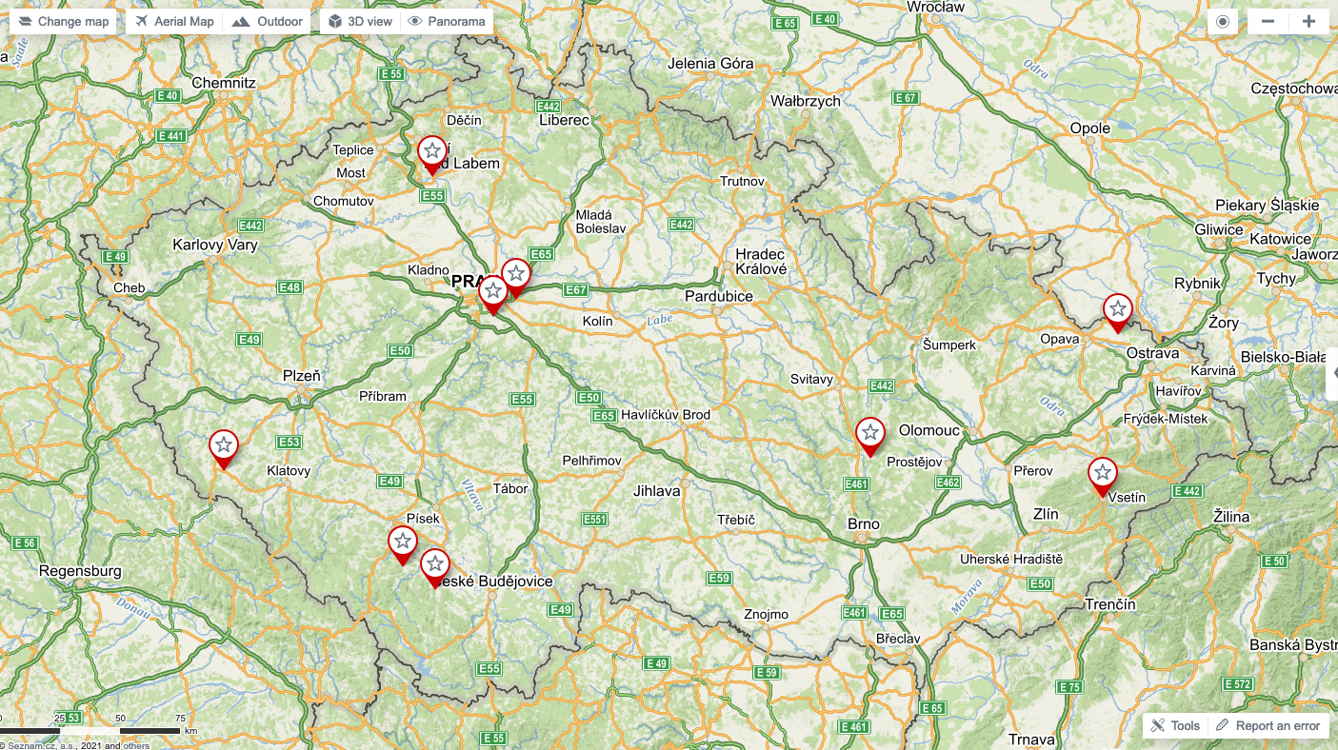

Slide 11
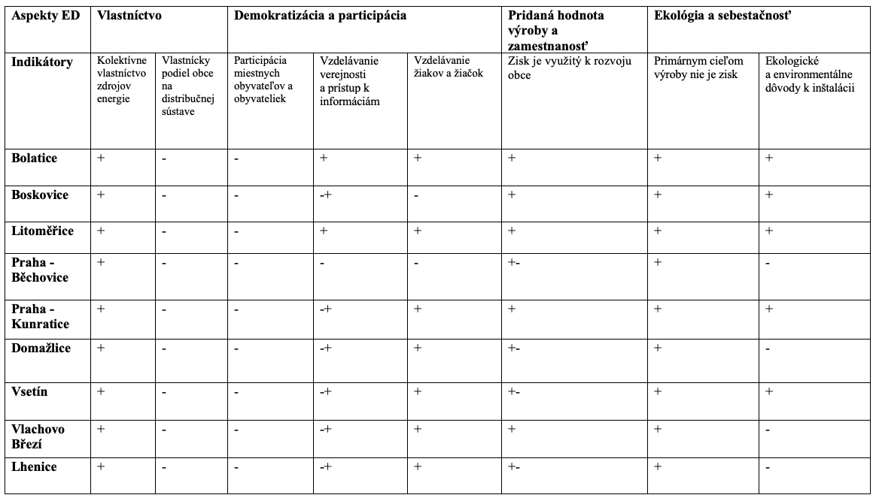
Analytická časť

Slide 12
Analytická časť I
Aspekt 1 – Vlastníctvo
1a – Kolektívne vlastníctvo obnoviteľných zdrojov energie
Kto a akou formou vlastní vybrané OZE je jedným zo základných pilierov energetickej demokracie.
1b – Vlastnícky podiel obce na distribučnej sústave
Kto vlastní distribučnú sústavu, aký má jej vlastníctvo vplyv na realizáciu a prevádzku projektov obecnej OZE a konkrétne FVE.

Slide 13
Analytická časť II
Aspekt 2 – Demokratizácia a participácia
2a – Participácia miestnych obyvateľov a obyvateliek
Kto sa zapája, prípadne môže zapojiť do rozhodovacích procesov o samotných FV projektoch a do celkového energetického manažmentu mesta.
2b – Vzdelávanie verejnosti a prístup k informáciám
Aké princípy uplatňujú obce k informovaniu a vzdelávaniu miestnych obyvateľov a obyvateliek a zároveň aké materiály sú dostupné.
2c – Vzdelávanie žiakov a žiačok
Využívanie FVE na strechách škôl k informovaniu a vzdelávaniu miestnych žiakov a žiačok.

Slide 14
Analytická časť III
Aspekt 3 – Pridaná hodnota výroby a zamestnanosť
3a – Zisk je využitý k rozvoju obce
Akým spôsobom sa rozdeľuje a na čo sa používa zisk plynúci z inštalácií FVE, kto o jeho využití rozhoduje.

Slide 15
Analytická časť IV
Aspekt 4 – Ekológia a sebestačnosť
4a – Primárnym cieľom výroby nie je zisk
Aké sú motivácie za inštaláciou obecných FVE na strechy budov.
4b – Ekologické a environmentálne dôvody inštalácie FVE
Akú rolu hrá vo vybraných prípadoch ochrana životného prostredia a klímy.

Slide 16
Záverom
Ani jeden z vybraných prípadov nie je možné definovať ako príklad energetickej demokracie
Otvoriť nové otázky a perspektívy by umožnilo zameranie sa na obecne vlastnené obnoviteľné zdroje k produkcii energie nielen zo slnka a tiež k produkcii tepla
odstup od uhlia a spravodlivá transformácia
legislatívne ukotvenie komunitnej energetiky a nová forma podpory pre OZE

Slide 17
Bibliografia I
D'Alisa, Giacomo, Demaria, Federico a Kallis, Giorgos. 2015. Degrowth: a vocabulary for a new era. London : Routledge, Taylor & Francis Group, 2015. 9781138000773.
Gunderson, Ryan, et al. 2018. Social conditions to better realize the environmental gains of alternative energy: Degrowth and collective ownership. Futures. 2018, Vol. 99, pp. 36-44.
Hnutí DUHA. 2020a. Obecní obnovitelné zdroje energie; Přehled českých projektů. Brno : Hnutí DUHA, 2020a.
Hnutí DUHA. 2020b. Co zvládnou obnovitelné zdroje v ČR. Brno : Hnutí DUHA, 2020b.
Intergovernmental Panel for Climate Change (IPCC) . 2018. Global Warming of 1,5C. 2018.
Kunze, Conrad and Becker, Sören. 2014. Energy Democracy in Europe: A survey and outlook. Brussels : Rosa-Luxemburg-Stiftung, 2014.

Slide 18
Bibliografia II
Martinez, Cecilia. 2017. From Commodification to the Commons: Charting the Pathway for Energy Democracy. [aut. knihy] Denise Ed. Fairchild a Al Weinrub. Energy Democracy: Advancing Equity in Clean
Energy Solutions . Washington, DC : Island Press, 2017.
Szuclecki, Kacper. 2018. Conceptualizing energy democracy. Environmental Politics. Environmental Politics. 2018, Vol. 27, 1.
York, Richard a Bell, Shannon Elizabeth. 2019. Energy transitions or additions? Why a transition from fossil fuels requires more than the growth of renewable energy. Energy Research & Social Science. 2019,
Sv. 51.

